Slide 1
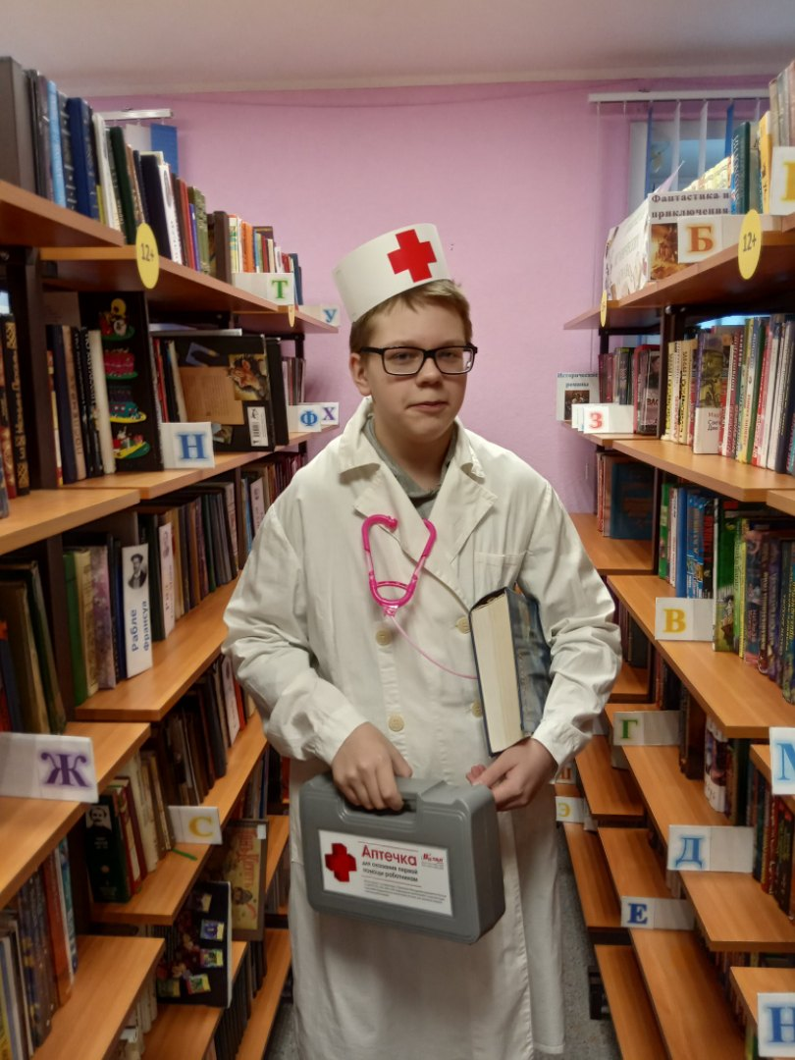
«Библиосанаторий»
Руководитель проекта и капитан команды: Терентьев А.В.
Наставник и куратор: Анциферова О.Л.

Slide 2
Б И Б Л И О
С А Н А Т О Р И Й

Slide 3
Актуальность Сегодня в XXI веке школьники все больше погружаются в виртуальный мир, в мир интернета…

Slide 4
За телефонами и гаджетами они проводят выходные и школьные каникулы…

Slide 5
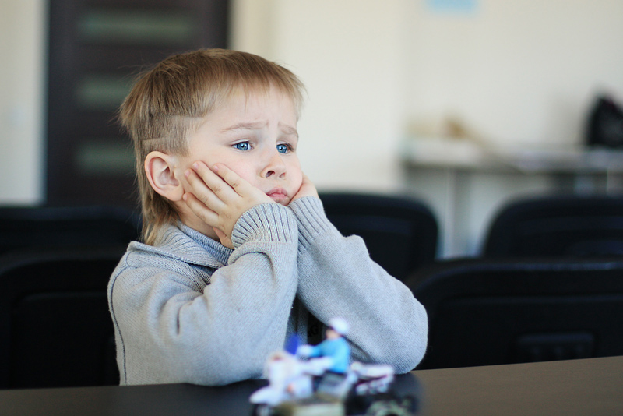
Некоторые ребята просто не знают, чем заняться во время каникул, как весело и с пользой провести это время…

Slide 6
Для того чтобы отвлечь детей от интернета и разнообразить их досуг в школьные каникулы, мы предлагаем проект «Библиосанаторий»…

Slide 7
Как и в обычном санатории, учащимся во время каникул предлагается комфортный отдых и «лечение», а именно лечение от скуки и интернет-зависимости…

Slide 8
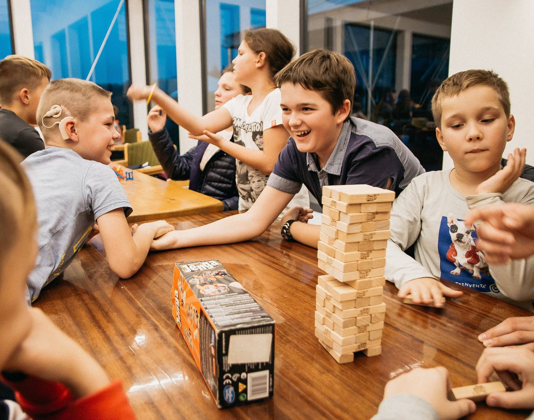
Лечение предполагает вовлечение читателей в чтение с помощью игр, интерактивных книжных выставок, легких упражнений для ума, просмотра познавательных фильмов и мультфильмов.

Slide 9
Как и в обычном санатории, у нас будут работать главный библиоврач и библиодоктора: Читайкин, Занимайкин и Развлекайкин.

Slide 10
Социальная значимость Читатели будут воспринимать библиотеку не только как место для чтения книг, но и как своеобразный «санаторий», в котором можно отдохнуть, с пользой и весельем провести каникулы.

Slide 11
Цель проекта: организация досуга учащихся МОУ «СОШ №30» г. Сыктывкара во время школьных каникул в библиотеке-филиале №22 «Радуга».

Slide 12
Задачи проекта: - создание волонтёрского отряда проекта; - организация сотрудничества с МОУ «СОШ № 30»; - обучение волонтёров; - формирование плана мероприятий и списка участников; - мониторинг любимых книг и фильмов участников проекта; - знакомство ребят с книжным фондом библиотеки; - поиск информации для мероприятий; - привлечение детей к чтению книг; - приобщение участников проекта к более широкому использованию коммуникативных функций; - разработка нового творческого проекта; - создание «Книги читательских предпочтений.

Slide 13
3 этапа проекта: - подготовительный; - основной; - итоговый.

Slide 14
Подготовительный этап: 1. Формирование команды волонтёров. Проведение организационной встречи. 2. Участие в конкурсе «Библиокапитаны». 3. Защита проекта на конкурсе. 4. Реклама проекта. 5. Создание и раздача пригласительных «путёвок» в «Библиосанаторий». 6. Формирование списка участников проекта.

Slide 15
Основной этап: 1. Оформление книжных выставок, информационных стендов. 2. Организация и просмотр фильмов и мультфильмов по запланированным темам. 3. Подготовка и проведение библиотечных мероприятий. 4. Проведение опроса «Твои любимые фильмы и книги». 5. Публикация информации о проекте. 6. Проведение организационных встреч. 7. Проведение «бан-файтов».

Slide 16
Итоговый этап: 1. Подведение итогов по работе над проектом. 2. Создание «Книги читательских предпочтений». 3. Запуск нового проекта по продвижению книги и чтения «Литературный кинозал».

Slide 17
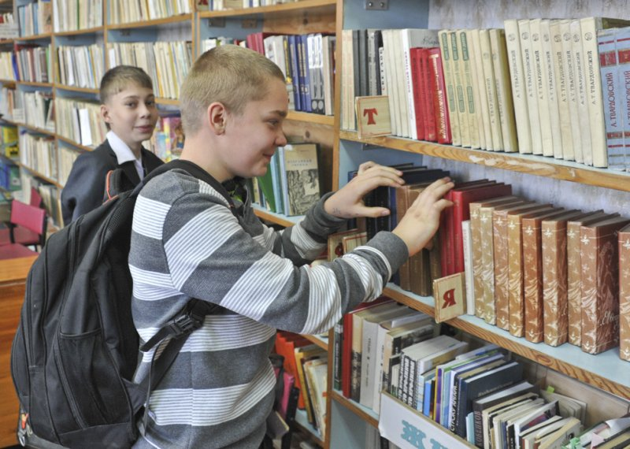
Результаты проекта: - появятся новые желающие принять активное участие в жизни библиотеки; - будет организовано сотрудничество с МОУ «СОШ № 30» г. Сыктывкара; - дети станут читать лучше и больше; - участники научатся лучше общаться между собой; - будет создана «Книга читательских предпочтений»; - будет создан новый проект «Литературный кинозал».

Slide 18
Спасибо за внимание!

